Slide 1
大學版
數位/網路性別暴力防治-
網紅經濟性剝削、黃牛票券性剝削、數位性別仇恨言論
版權所有

Slide 2
你的身體隱私處與身體界線在哪裡?
綠燈
公開區
黃燈
敏感區
紅燈
禁區

Slide 3
數位身體自主權-
你的身體相片和影片，誰可以拍、誰可以看、誰可以用?
綠燈
公開區
黃燈
敏感區
紅燈
禁區

Slide 4
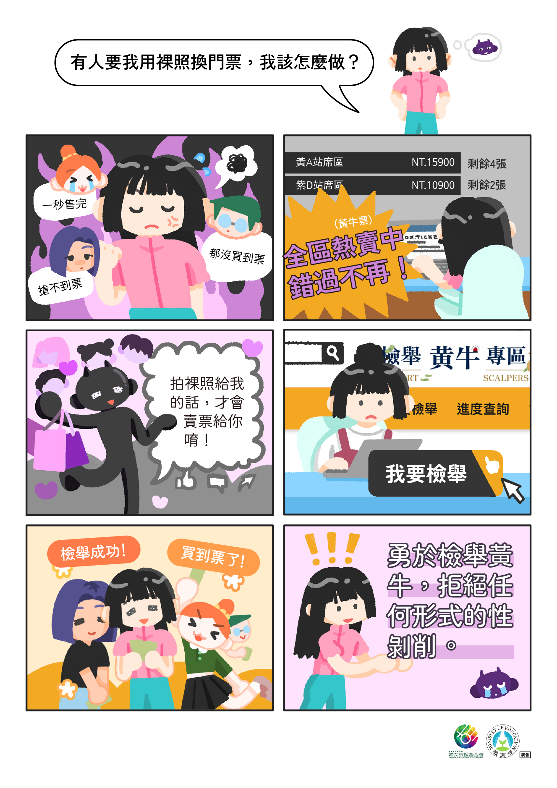
黃牛票券

Slide 5
Q&A
Q1.曉萱為什麼選擇到文化部網站檢舉售票網站上的黃牛行為？你認為這樣的舉動對於解決問題有何幫助？
Q2.黃牛提出將門票賣給與他約會的人，你覺得這樣的行為是否合理？為什麼？
Q3.如果你是曉萱，你會怎麼做？
1.為了難得的演唱會，私訊黃牛表示自己可以傳送
裸照的人換取票券。
2.不向黃牛低頭，檢舉黃牛，避免黃牛任何形式的
性剝削。
3.你會怎麼做？

Slide 6
示範
曉萱: 唉，演唱會的票價居然這麼高，好多粉絲都搶不到票。
粉絲A: 對啊，都是那些黃牛在搞事，把票都搶光了。
曉萱: 看這個，有個黃牛居然在發文說願意賣票給女生，條件是約會一天，太可惡了。
粉絲B: 真的太不要臉了，這種黃牛應該好好制裁一下。
曉萱: 我決定去文化部網站檢舉這些黃牛，讓他們不能繼續亂搞。
．．．
（曉萱前往文化部黃牛票網站檢舉）
曉萱: 這些黃牛真的太過分了，搞得粉絲都無法正常搶票。

Slide 7
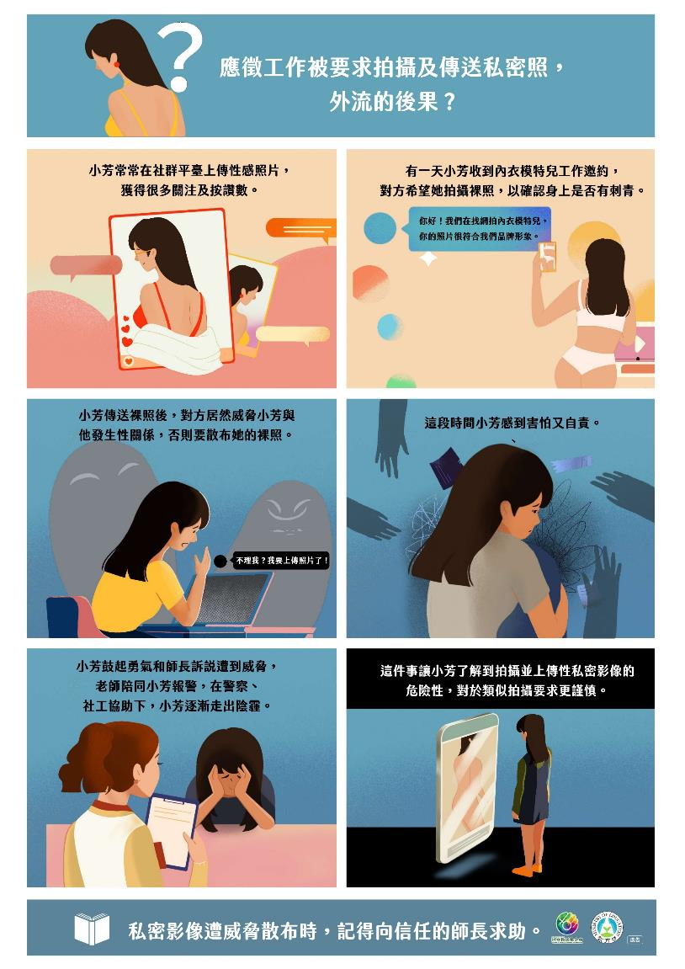
網紅經濟

Slide 8
Q&A
Q1.若在網路上看見類似小芳收到的模特兒工作
職缺邀約，該怎麼保護自己安全無虞地進行工作？
Q2. 為什麼小芳感到害怕又自責？這種情緒可能影響
一個人的心理健康和生活？
Q3.當面臨類似情況，你覺得與師長或信任的成年人訴說是一個重要的步驟嗎？為什麼？
Q4.如果你是小芳，你會怎麼做？
1.因為擔心自己的私密影像遭到散布，只好照著網友的
要求拍攝更多影像，甚至赴約。
2.向信任的大人求助，將威脅訊息截圖留下證據，
前往警局報案，尋求專業人士輔導。未來對於類似
的拍攝更謹慎小心。
3.你會怎麼做？
Q5.為什麼拍攝並上傳性私密影像可能存在高風險，以及如何更謹慎地處理自己的個人隱私資訊。

Slide 9
示範
對方： 嘿，小芳，我一直在追蹤你的社群帳號，你的照片真的很吸引人。
小芳： 謝謝你的讚美，我很喜歡分享我的生活。
對方： 我有個機會想要提供給你，有興趣當內衣模特兒嗎？
小芳： 真的嗎？這聽起來好像是個不錯的機會。
對方： 不過，我需要你提供一些沒穿衣服的照片，確認一下你身上是否有刺青，你
願意嗎？
小芳： 什麼？這聽起來有點奇怪，為什麼需要這些照片？
對方： 喔，只是確保你符合我們的標準，不過如果你不想配合，那就沒有辦法給妳5
這個工作了
（小芳半推半就上傳了裸照給對方）
對方：好了，我現在手上有你的裸照，你如果不和我發生關係的話，我就將照片上
傳到網路上！
小芳： 什麼？這太過分了吧！你不能這樣威脅我。
對方：你以為我不會上傳嗎？你等著瞧！
小芳的老師： 小芳，發生什麼事了？
小芳： 老師，我被騙了！對方說要讓我當模特兒，需要提供裸照以確認有沒有刺青，我就把裸照傳給他了。他現在威脅我，要我和他發生關係，否則就會散布出去。

Slide 10
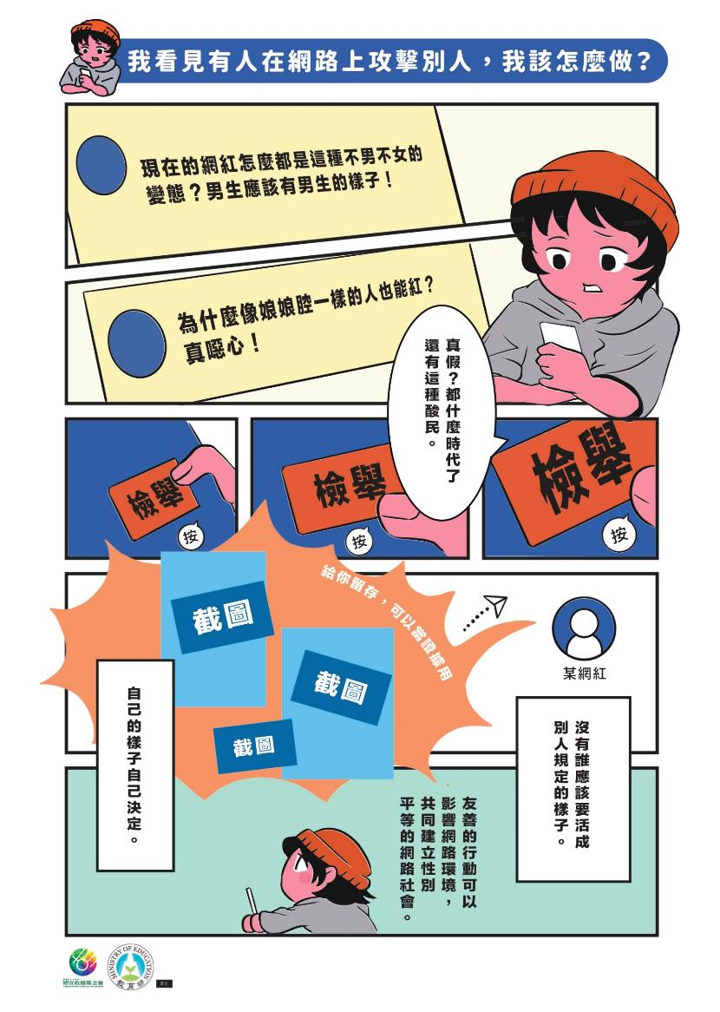
數位性別仇恨言論

Slide 11
Q&A
Q1.小青為什麼感到震驚並選擇檢舉那些攻擊性的
留言？你認為她的反應是正確的嗎？
Q2.當面對網路上的性別仇恨言論時，你覺得應該如
何應對？為什麼友善的行動對於網路環境的建立
很重要？
Q3.小青為什麼選擇截圖並傳送給部落客，以提供存
證報警？這樣的舉動對於解決網路霸凌有何幫助？
Q4.討論一下網路上的性別刻板印象和歧視，以及
我們應該如何共同努力建立一個尊重多元性別表現
的網路環境。
Q5.如果你是小青，你會怎麼做？
1.假裝沒看見留言。
2.協助截圖存證，並檢舉留言。
3.你會怎麼做？

Slide 12
示範
小青：（在社群平臺看到攻擊留言後）哇，這些留言怎麼這麼惡劣啊！真
的不應該隨便批評別人。
小青：（開始檢舉留言，截圖傳送給部落客）我得做點什麼，不能讓這些
人就這樣無法無天。
部落客：（收到小青的訊息和截圖）這些人真的太過分了。
小青：不客氣，我覺得每個人都有權利做自己，沒有必要因為外表或形象
就隨意攻擊別人。我還在你文章下留了一個友善的留言，希望能平
息一些負面情緒。
部落客：謝謝你的正能量，小青。你的留言一定能對這個網路環境有正面
的影響。
小青：希望如此。我們都應該一起努力，讓網路成為一個更友善、包容的
地方。

Slide 13
如何自我保護?
辨別危險
拒絕侵犯
找人幫忙

Slide 14
一旦被對方拿到你身體隱私處的影像，可能會:
重要
可能被散布在群組、網路上或班級上，或是拿去賣錢。
01
06
可能會被親友認出來，遭到親友訕笑或是家人責罵。
02
可能會威脅你，要告訴你的父母或老師，要你提供更多相片或影片。
03
可能會有陌生人性騷擾、跟蹤，讓你有危險。
會被公開進行討論，或用難聽的話評論、造成你的心理傷害。

Slide 15
要求或偷拍或分享他人的裸照、清涼照或身體隱私處的的行為是不對的，因為這是
重要
侵犯他人的性隱私權、身體界線。
是犯法的行為。
別人的裸照、清涼照或身體隱私處的照片或影片，可能會被散布在網路上或群組裡，被批評、攻擊、肉搜，造成心理傷害，影響人際關係、學校生活、人身安全。

Slide 16
性影像被威脅
存證
調高隱私
檢舉
求助
下架
報警

Slide 17
「五不四要」守則
「五不」包括─
不違反意願
不聽從自拍
不倉促傳訊
不轉寄私照
不取笑被害

Slide 18
「五不四要」守則
「四要」包括─
要告訴師長
要截圖、錄影存證
要記得報警
要檢舉對方

Slide 19
正義第三者-友善路人甲
直接處理，阻止擴散
紀錄證據，支持當事人
尋求第三者協助

Slide 20
協助管道及資源
重要
台灣展翅協會
05
學務／輔導處室/
性別平等教育委員會或諮商中心
01
性影像處理中心
06
02
110 報案專線、113保護專線
社會安全網-關懷e起來
07
台北市婦女救援基金會
03
文化部的黃牛票檢舉網站
08

Slide 21
結語
勇於檢舉黃牛，拒絕任何形式的
性剝削。
私密影像遭威脅散布，記得向信任的師長求。
友善的行動可以影像網路環境，共同建立性別平等的網路社會。

